Slide 1
O‘zbek tili
8
sinf
Mavzu:O‘zbek yozuvchilari. (Fe’lning vazifaviy shakllari. Harakat nomi, uning yasalishi va qo‘llanishi)

Slide 2
Yodga oling
1. Mustaqil O‘zbekiston.
2. Ona yurt manzaralari.
3. Hosil bayrami
4. Bug‘doy – rizq-ro‘zimiz.
5. Buyuk allomalar.
6. Fe’l nisbatlari.

Slide 3
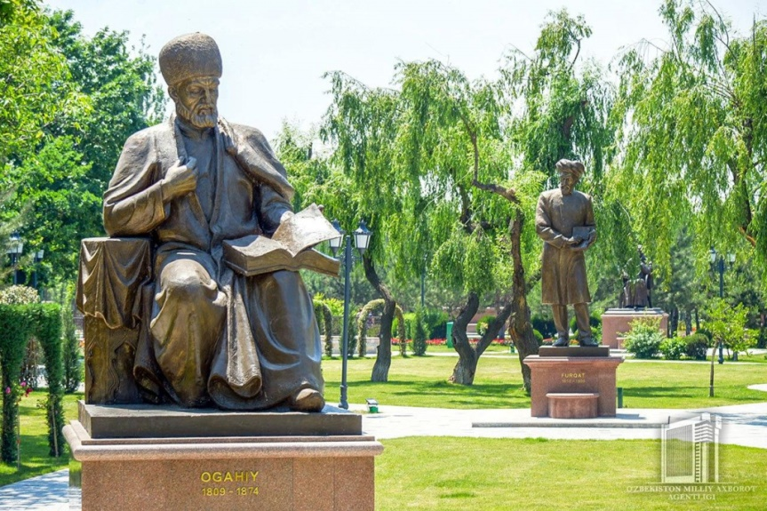
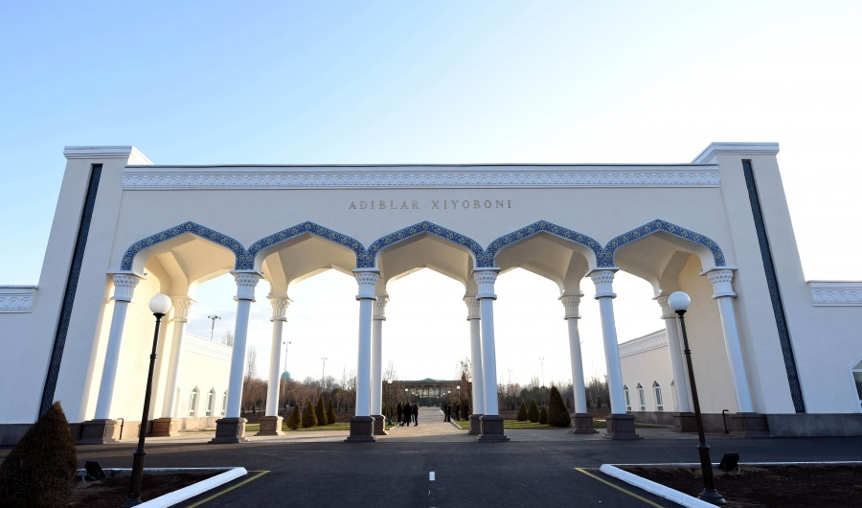
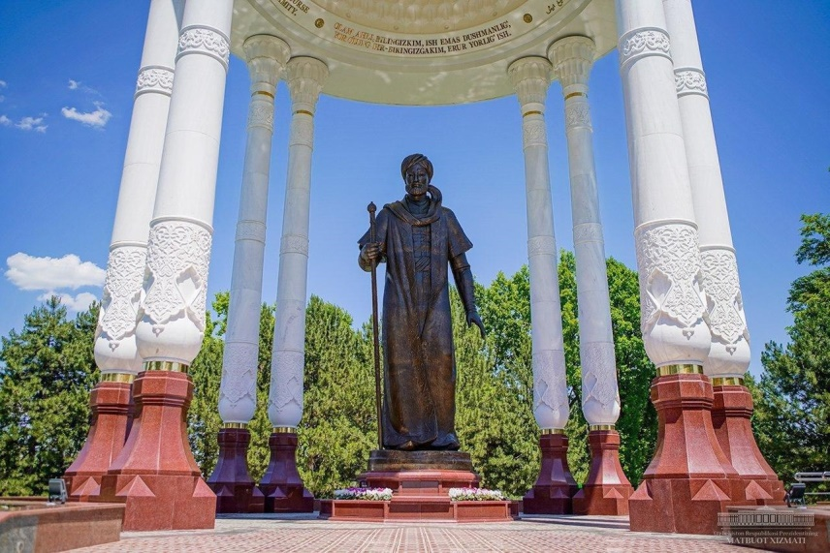
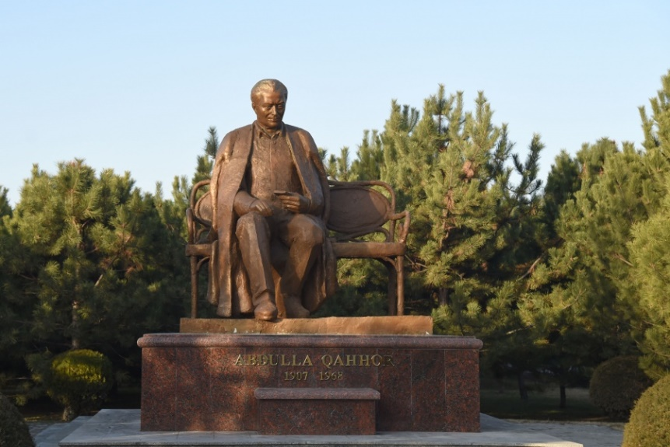
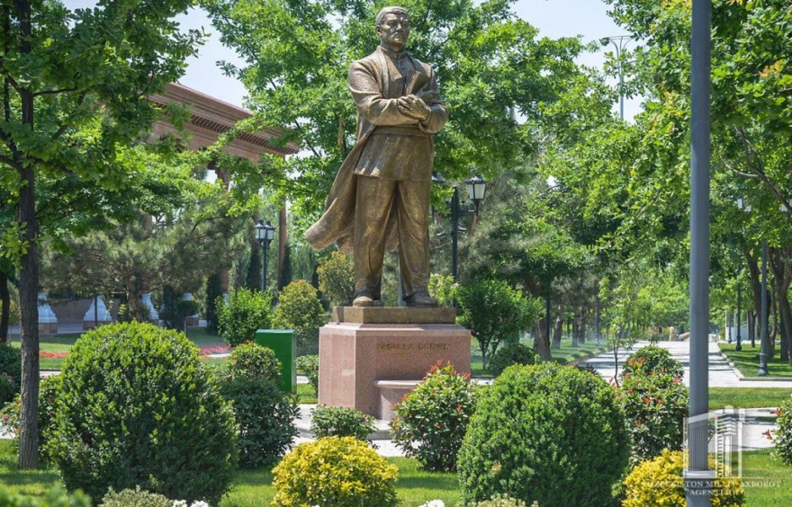
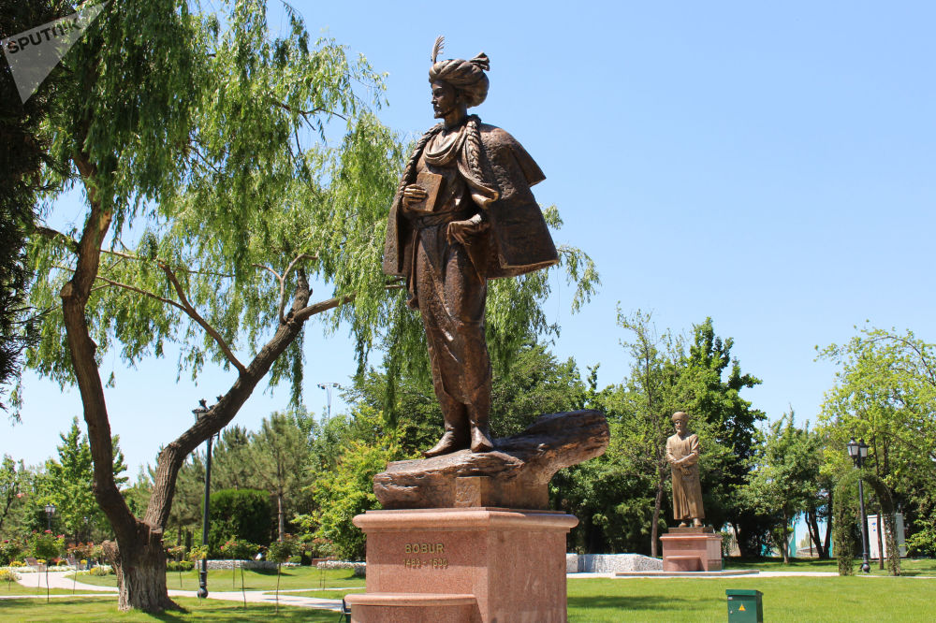
Adiblar xiyoboni

Slide 4
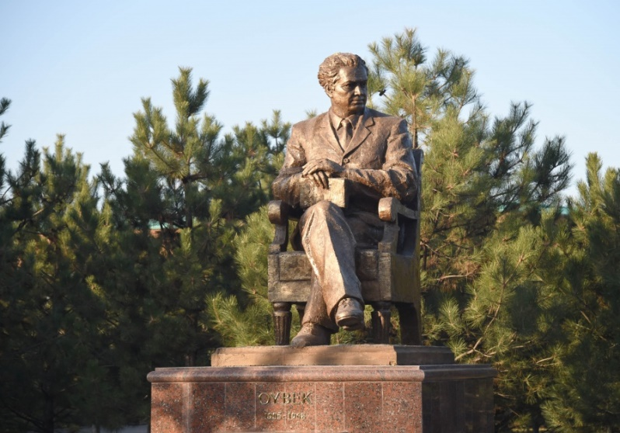
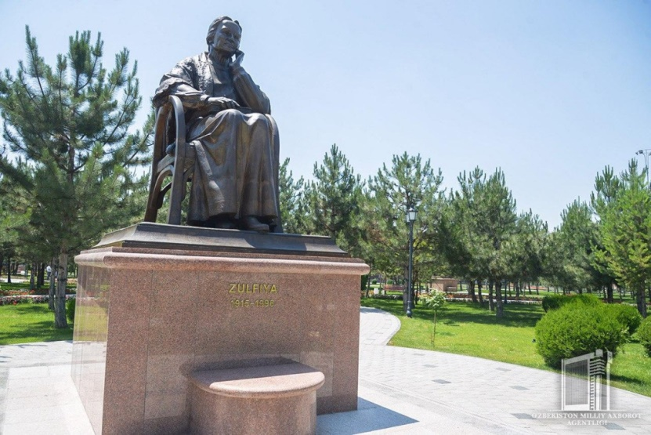
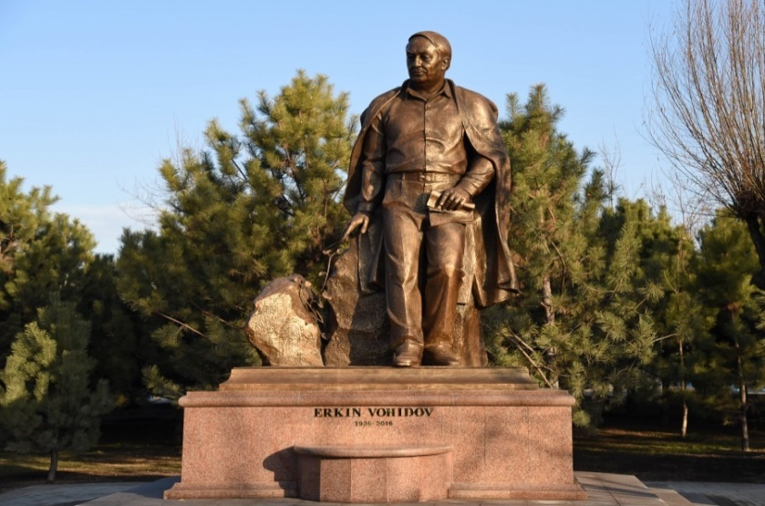
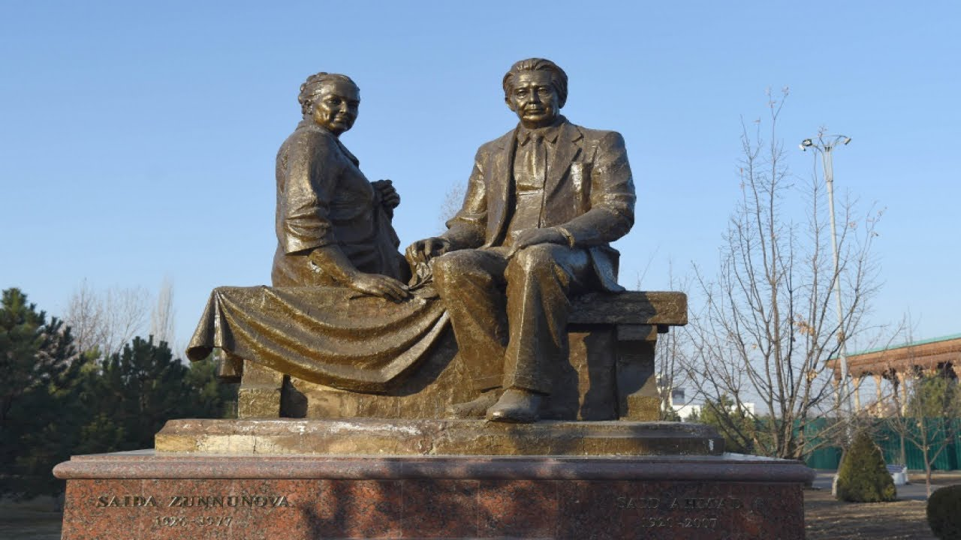
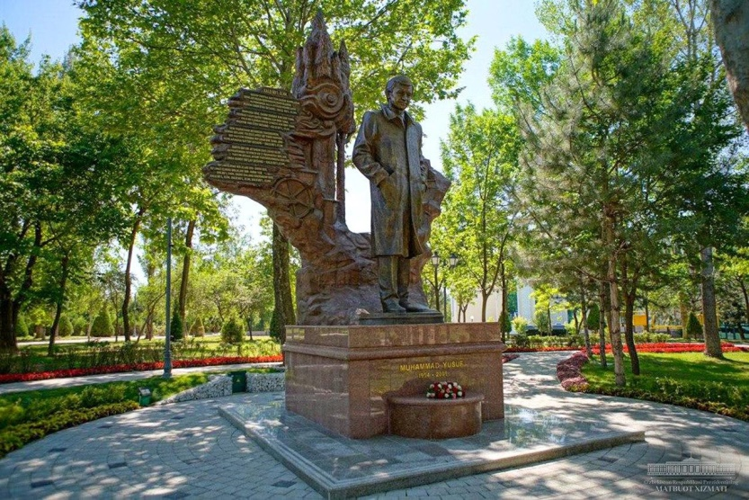
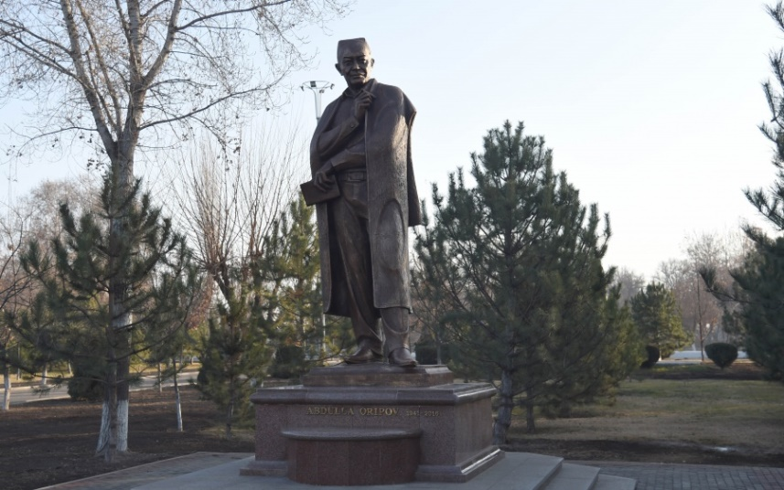
Adiblar xiyoboni

Slide 5
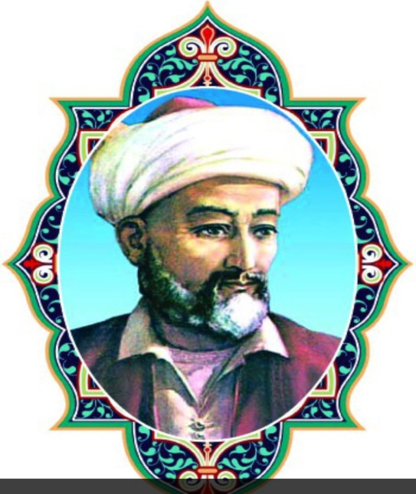
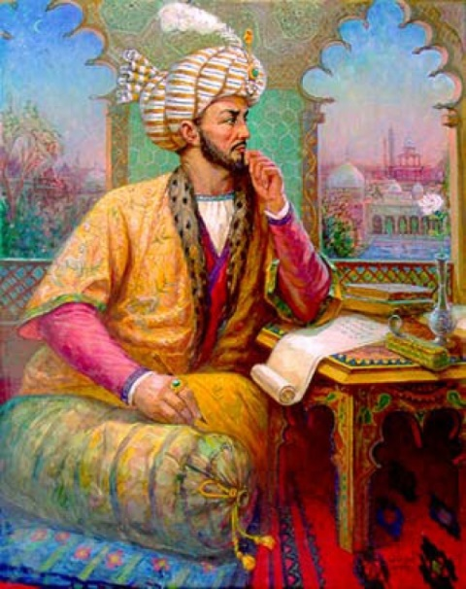
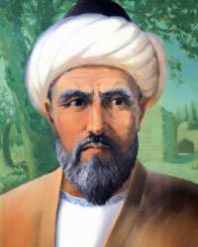
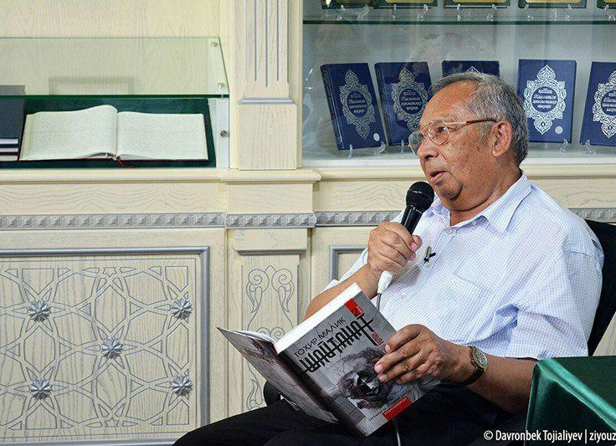
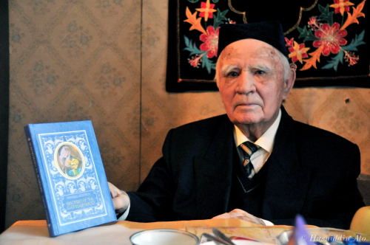
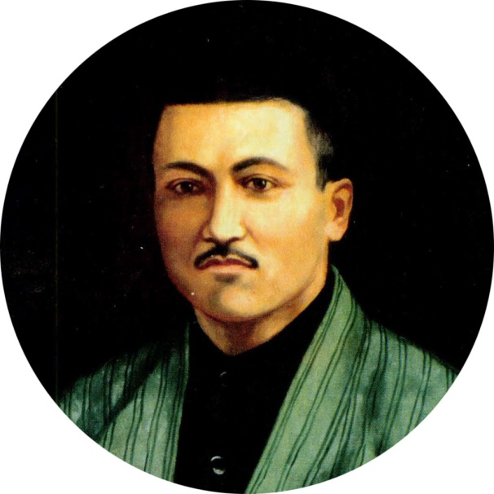
O‘zbek yozuvchilari

Slide 6
BILIB OLING
Fe’llar gapda kesim vazifasini bajaruvchi so‘zlardir. Fe’lning kesim vazifasini bajarib keluvchi shakli sof fe’l shakli hisoblanadi. Fe’llarning boshqa vazifalarni bajarishga xoslangan shakllari ham mavjud bo‘lib, ular vazifaviy shakllar deyiladi. Fe’lning vazifaviy shakllariga harakat nomi, sifatdosh, ravishdosh shakllari kiradi.
Sof fe’l shakli | Harakat nomi | Sifatdosh | Ravishdosh
o‘qidi, yozadi | o‘qish, yozish | o‘qigan, yozgan | o‘qib, yozgach

Slide 7
2-mashq
1-mashqda ajratib ko‘rsatilgan fe’llarni sof fe’l shakli va vazifaviy shakllarga ajratib yozing.
Sof fe’l shakli | Harakat nomi | Sifatdosh | Ravishdosh
egallaydi | yozish | tarqalgan edi | yetishib chiqdi
hisoblanadi | kiritish | yozilgan
 |  | yaratilgan

Slide 8
3-mashq
Gaplarni yozing. Sof fe’llar va vazifaviy shakllarni aniqlang.
O‘n to‘rt yoshida Afg‘oniston va Hindistonni zabt etib, buyuk imperiya barpo etgan Zahiriddin Muhammad Boburning “Boburnoma” memuari o‘sha payt haqida qimmatli ma’lumotlar beruvchi nodir asar hisoblanadi. Ushbu asrda u bosib o‘tgan yo‘llarini, o‘sha davr hayotiga oid tarixiy lavhalarni yoritgan. Shu bilan birga, O‘rta osiyodagi shahar va qishloqlarga oid geografik ma’lumotlar, turli xalqlarning urf-odatlari, tili, san’ati va adabiyotiga doir ko‘pgina ma’lumotlar aks ettirilgan.

Slide 9
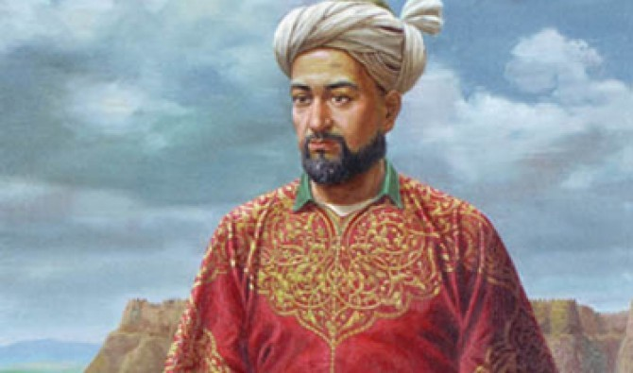
4-mashq
Qavs ichida berilgan fe’l shakllaridan foydalanib, savollarga yozma javob bering.
Alisher Navoiy qanday inson bo‘lgan?
Alisher Navoiy turkiy tilning mavqeyini saqlab qolishga harakat qilgan. Turkiy tilda ko‘plab asarlar yaratgan.U o‘z davrida xalqni o‘ylagan. Ko‘priklar va masjidlar qurdirgan.
Turk nazmida chu men tortib alam,
Ayladim ul mamlakatni yakqalam.

Slide 10
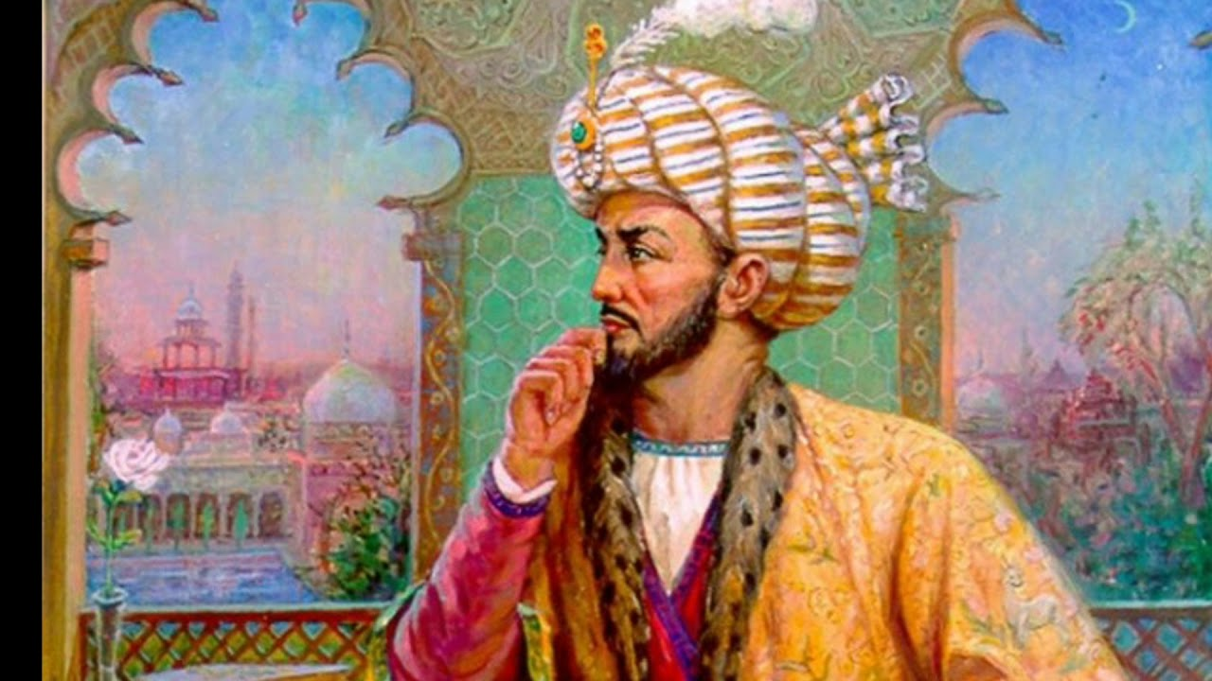
4-mashq
Qavs ichida berilgan fe’l shakllaridan foydalanib, savollarga yozma javob bering.
“Boburnoma” memuar asarini kim yozgan?
“Boburnoma” memuar asarini Zahiriddin Muhammad Bobur yozgan. Bobur shox va shoirdir.
Ko‘pdin berikim, yor-u diyorim yo‘qtur,
Bir lahza-u bir nafas qarorim yo‘qtur.
Keldim bu sori o‘z ixtiyorim birla,
Lekin borurimda ixtiyorim yo‘qtur.

Slide 11
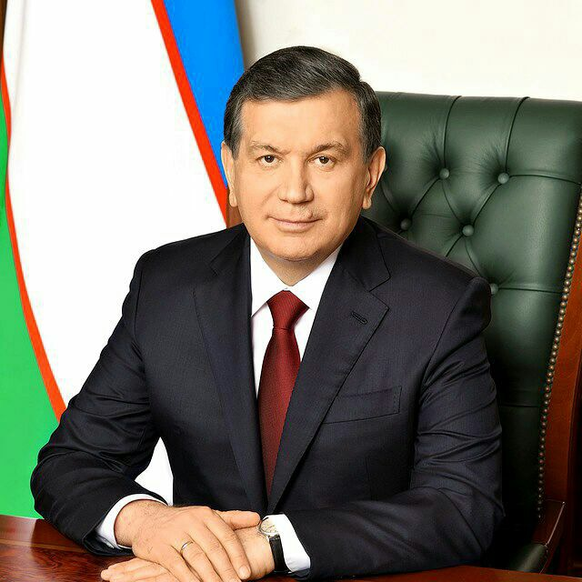
Odamlarning ong-u tafakkuri, dunyoqarashini o‘zgartirish, ma’naviy saviyasini yuksaltirish vositasi – bu kitob. Kitobsiz taraqqiyotga yuksak ma’naviyatga erishib bo‘lmaydi. Kitob o‘qimagan odamning ham, millatning ham kelajagi yo‘q.
Sh.M.Mirziyoyev

Slide 12
Abdulla Qodiriy
“O‘tgan kunlar”, “Mehrobdan chayon”
Oybek
“Navoiy”
“Bolalik
Pirimqul Qodirov
“Yulduzli tunlar”
Xudoyberdi To‘xtaboyev
“Sariq devni minib”
Abdulla Qhhor
hikoyalari
O‘zbek yozuvchilari
O‘tkir Hoshimov
“Ikki eshik orasi”
O‘lmas Umarbekov
“Odam bo‘lish qiyin”
Tohir Malik
“Shaytanat”

Slide 13
2-topshiriq
- Qayerdan kelyapsan? Qo‘lingdagi qanday kitob?
- Oybek haqida berilgan topshiriq bo‘yicha kutubxonaga borgan edim. Oybekning “Bolalik” qissasini ham oldim.
- Kutubxonada yana qanday asarlar bor?
- Oybekning “Navoiy” romani ham bor ekan. Men qissani o‘qib bo‘lgach, shu romanni olib o‘qimoqchiman.
- Men ham kutubxonadan Oybekning kitoblarini olib o‘qimoqchiman.

Slide 14
Maqollar
Kitob – bilim bulog‘i,
O‘quvchining o‘rtog‘i.
Kitob xazina – bilim boylik.
Kitobdan yaxshi do‘st yo‘q.
Kitob – aql qayrog‘i.

Slide 15
MUSTAQIL BAJARISH UCHUN TOPSHIRIQLAR
1. Sevib o‘qigan asarlaringizdan birini tanlang va quyidagi ma’lumotnomani to‘ldiring.
Asar va muallifning nomi | Asar g‘oyasi | Ijobiy qahramonlar | Salbiy qahramonlar

